Slide 1
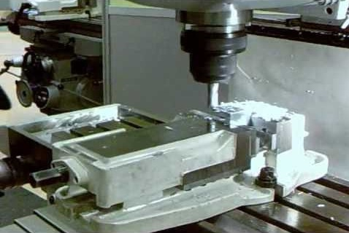
小規模事業者ものづくり人材育成事業
若年失業者等を技術者として雇用し、技術指導・教育訓練等を実施することで、人件費及び研修費を支援します。
（公財)くまもと産業支援財団
申請書提出期限
平成２７年８月３１日まで！
（定員に達し次第締め切ります）
委託
契約
助言
フォロー
求職者
小規模事業者
派遣
研修講師
雇用
OＪＴ
(社内研修）
OFF－ＪＴ
(外部研修）
活用
外部研修機関等
●対象企業 ： 食品関係を除く製造業に携わる小規模事業者（従業員20人以下）で、
新たに技能・技術を習得させ、若年技術者の確保を目指す企業
●募集する企業数 ： ４社程度（１企業につき新規雇用者１名）
●雇用の対象者 ： ハローワークを通して公募し、原則４０歳未満
●事業の実施期間 ： 委託契約締結日から平成２８年２月２９日まで
※ 申請書類は当財団のＨＰよりダウンロード出来ます。
詳細の
問合せ先
【公益財団法人 くまもと産業支援財団】
人材強化コーディネーター ： 上野、有働
E-ｍａｉｌ： ueno@kmt-ti.or.jp
〒861-2202 熊本県上益城郡益城町大字田原2010番地10
TEL：096-289-2438 FAX：096-289-2457

Slide 2
◆委託費の内容
人件費は以下のとおりとします。
①賃金は、月額２２万円（税込み）を標準とする。
②通勤手当は、受託者の給与規定に準ずる
③上記賃金等に係る社会保険料（労働保険料を含む。）の雇用主負担分
２ 委託費（人件費と研修費の合計）のうち人件費の割合は５０％以上とします。
３ 研修は従業員等による社内研修に偏らず、外部研修を積極的に受講するものとします。
４ 委託費の上限は、年額４，６００千円 （税込み）とします。なお、事業における雇用期間が１年を
下回る場合は、期間率を乗じた額を限度とします。
◆企業の研修費（新規雇用者を対象）として対象になる経費
１ 社内研修（ＯＪＴ）の経費
ア 新規雇用者を指導する従業員の賃金
イ ＯＪＴに必要な消耗品費
（作業着、教材費等、新規雇用者が使用するものに限る）
２ 外部研修（ＯＦＦ－ＪＴ）の経費
ア 外部の研修期間での受講料（教材費）及び交通費等
イ 企業が外部講師を招いて実施する講師謝金（交通費含む。）
及び必要な資材等の経費
（注）研修費は、新規雇用者１名分の経費が委託料の対象となります。
◆委託事業の事務処理
１ 事務処理方法
（１）委託業務で支出した経費は、証拠書類を確認できるよう処理することになります。
（２）委託料の収入および支出を記載した帳簿は、他と区分し、経理状況を明確に処理することになります。
２ ５年間保管が必要な帳簿類
（１）会計関係帳簿類 総勘定元帳、現金出納帳、証拠書類
（２）労働関係帳簿類 労働者名簿（従業員名簿）、出勤簿、賃金（給与）台帳、
業務日誌（新規雇用者が舞に記載）等
（注）この事業は雇用創出を目的として行う事業であり、実際に支払った賃金等の額に基づいて精算を行
うため、本業務に係る経費とそれ以外の経費について、明確に区分して管理する事。
◆（公財）くまもと産業支援財団との契約等 ※重要
１ （公財）くまもと産業支援財団は、申請書を受理後、内容を審査のうえ申請企業に採択または不採択
の通知をします。
２ 採択された企業は、速やかに人材の募集を行い、人材を雇用した時点で、順次、 （公財）くまもと産業
支援財団との契約を締結します。ただし、採択された企業であっても委託契約締結日から３週間以内
に雇用できなかった場合は契約を締結できません。また、契約を締結した企業が定員に達した時点で、
それ以降の企業とは契約を締結しません。
３ 本事業は平成２７年度分（委託契約締結日から平成２８年２月２９日まで）の契約を締結します。

